Slide 1
Ch08 sLLM 서빙하기 ~ 효율적인 추론을 위한 전략과 실습 ~
2025-04-19
송태영

Slide 2
Agenda
효율적인 배치 전략
일반 / 동적 / 연속 배치 비교
트랜스포머 연산 최적화
플래시어텐션, 상대적 위치 인코딩 등
효율적인 추론 전략
커널 퓨전, 페이지어텐션, 추측 디코딩
실습: vLLM 프레임워크
오프라인/온라인 서빙 실습
n8n 연동
요약 및 마무리

Slide 3
8.1 효율적인 배치 전략
📌 요지:
LLM은 한 토큰씩 생성
입력마다 생성 길이가 달라 추론 시간 불균형 발생
문제점:
일부 요청이 끝나도 대기 상태 유지
GPU 자원 낭비
📌 해결 전략:
8.1.1 일반 배치
8.1.2 동적 배치
8.1.3 연속 배치

Slide 4
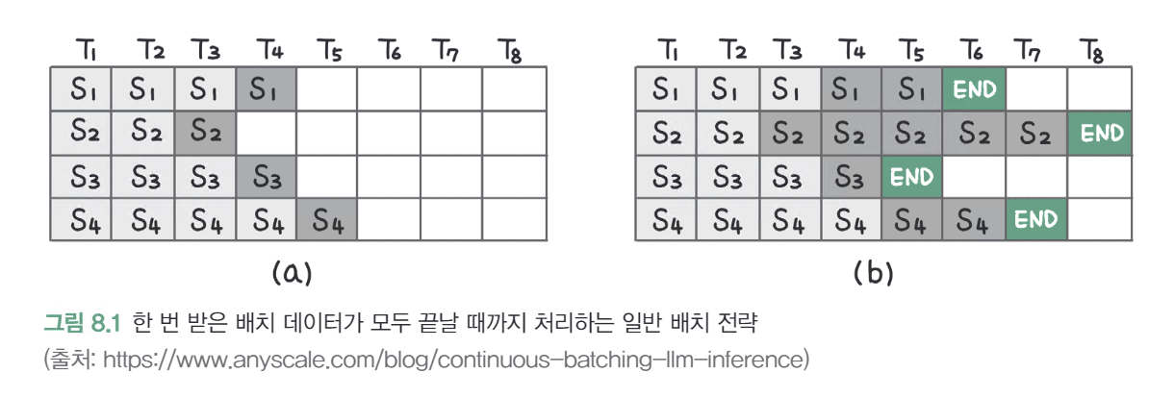
8.1.1 일반 배치 (Static Batching)
📌 설명:
정해진 개수(N)의 요청을 한 번에 처리
생성이 끝난 요청도 모두 완료될 때까지 대기
📉 단점:
빠르게 끝난 요청도 지연됨
추론 후반부에는 배치 크기 감소 → GPU 효율 저하

Slide 5
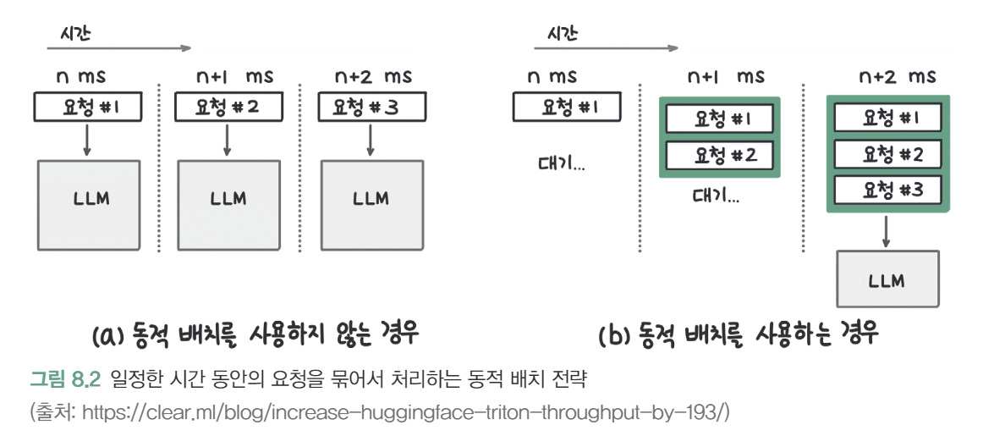
8.1.2 동적 배치 (Dynamic Batching)
📌 설명:
일정 시간 동안 요청을 모아 동시에 처리
대기 시간 약간 ↑, GPU 처리율 향상
📌 상황 예시:
요청 A(1ms), 요청 B(2ms) → 함께 처리
⚠️ 한계:
생성 길이 차이 → 여전히 배치 크기 감소
연속 배치로 해결
Notes:
🔄 왜 상대 위치 인코딩이 더 좋은가?
예를 들어:
문장 1: “검은 고양이가 밥을 먹는다”
문장 2: “오늘 아침에 검은 고양이가 나왔다”
👉 "검은"과 "고양이"는 항상 붙어 있어요, 몇 번째 단어인지는 중요하지 않죠.
그런데 절대 위치를 쓰면 문장마다 서로 다른 값이 들어가고, 상대 위치를 쓰면 “고양이가 검은보다 1칸 뒤에 있어” 를 학습할 수 있어요.
📌 문제 상황: "생성 토큰 길이가 서로 다르다"
LLM은 입력 프롬프트를 받고 하나씩 토큰을 생성하는 방식입니다.
예를 들어 사용자 A는 5개의 토큰을, 사용자 B는 20개의 토큰을 생성하도록 요청했다고 가정해볼게요.
🚦 동적 배치 사용 시
A와 B의 요청을 같은 배치로 묶어서 처리합니다.
각 타임스텝(T1, T2, ...)마다 동시에 하나씩 토큰을 생성하죠.
그런데 A는 5개 생성되면 끝나요. A는 더 이상 생성할 게 없는데 여전히 B의 생성을 기다리며 배치에 남아 있게 됩니다.

Slide 6
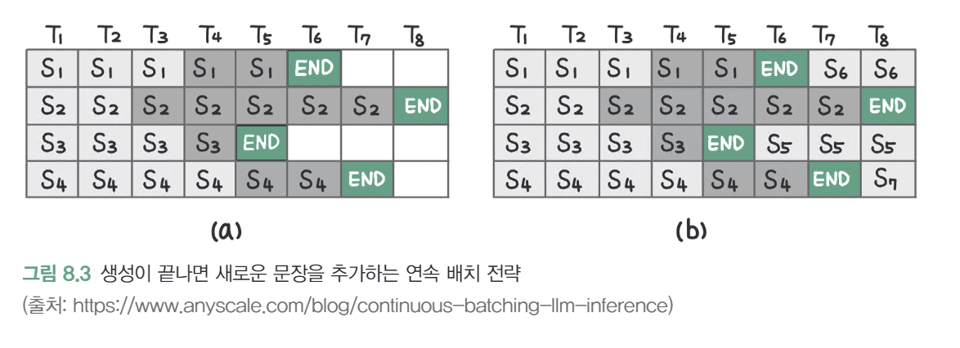
8.1.3 연속 배치 (Continuous Batching)
📌 설명:
생성 완료된 요청은 즉시 제거
새로운 요청을 빈 자리에 추가
배치 크기 유지 → GPU 자원 최적 활용
📈 장점:
응답 지연 최소화
서빙 처리량 ↑
Notes:
📦 일반/동적 배치의 한계
일반 배치: 한 번에 받은 요청(N개)이 모두 끝날 때까지 기다림 → GPU 자원 낭비
동적 배치: 일정 시간 동안 모은 요청을 함께 시작 → 여전히 일찍 끝난 요청은 GPU를 놀림
예: A는 4토큰, B는 20토큰이면 → A가 먼저 끝나고 GPU는 B만 처리 중 → 비효율

Slide 7
8.2 효율적인 트랜스포머 연산
📌 문제 인식:
트랜스포머의 핵심인 Self-Attention 연산은 계산량 & 메모리 사용량이 큼
특히 긴 시퀀스 처리 시 병목 심화
📌 해결책:
8.2.1 플래시어텐션
8.2.2 플래시어텐션 2
8.2.3 상대적 위치 인코딩
목표: 동일 성능 유지하면서 속도 & 메모리 최적화

Slide 8
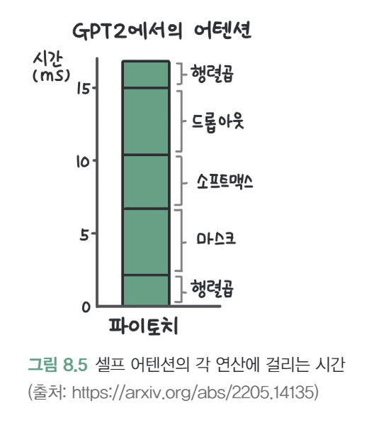
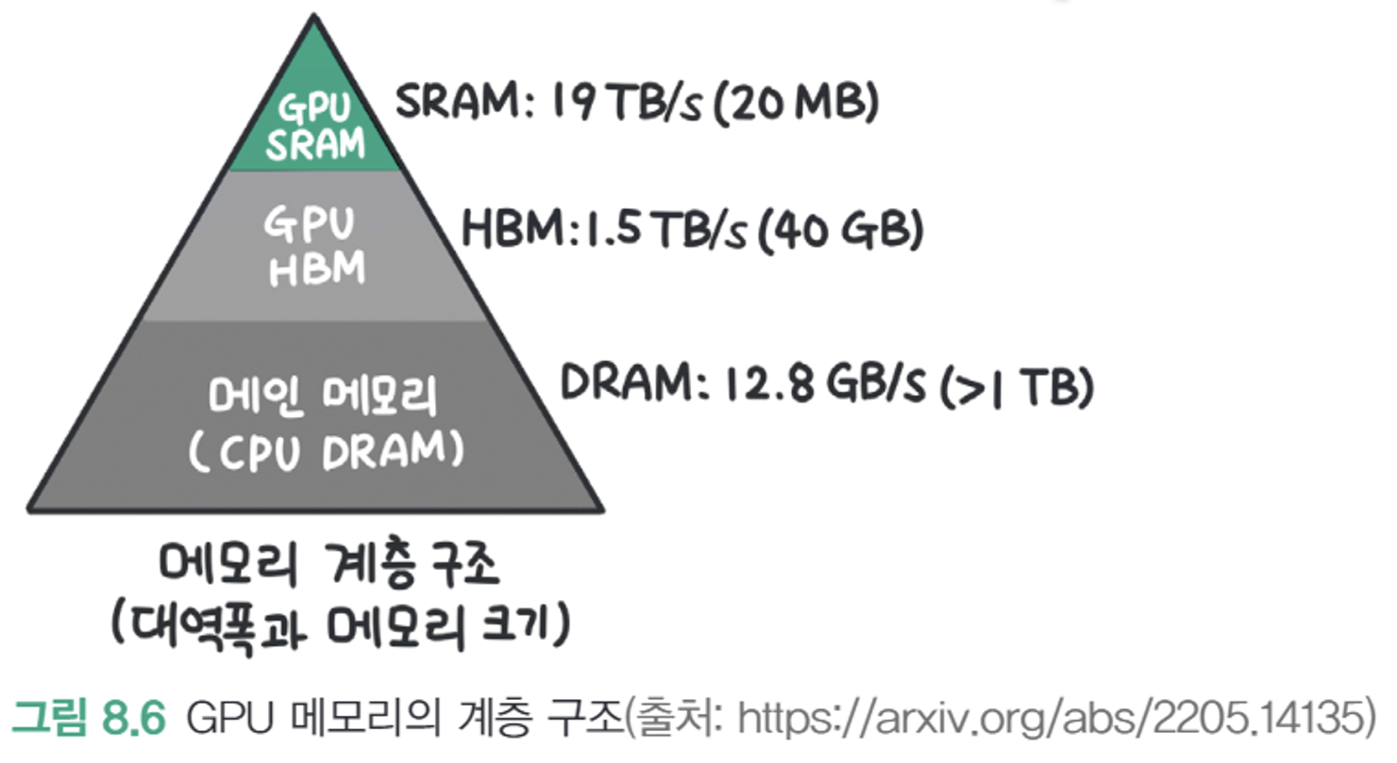
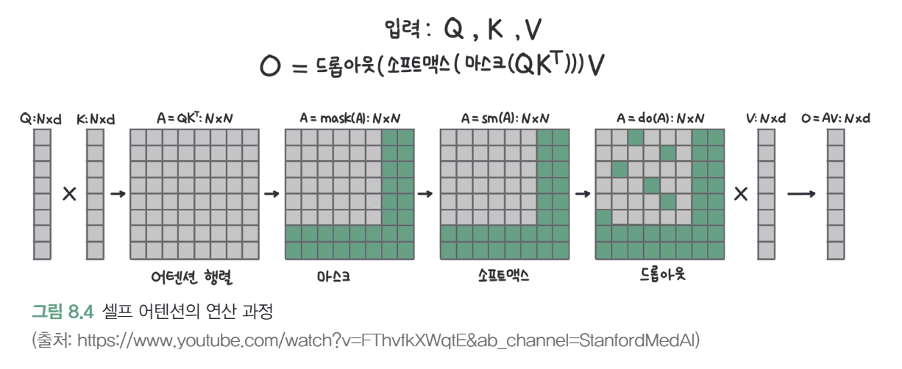
8.2.1 플래시어텐션 (FlashAttention) - 1
📌 왜 필요한가?
기존 Self-Attention 연산은 → 어텐션 행렬(N x N)을 전부 계산 & 저장 → GPU 메모리 대량 소비 + 속도 병목 발생
특히 문제되는 부분:
마스크, 소프트맥스, 드롭아웃 등의 연산이
큰 메모리 이동을 수반 → 느림
행렬 곱보다도 느린 경우 다수
⚙️ 병목 원인은 계산량이 아니라 메모리 I/O
Notes:
FlashAttention 1은 Transformer의 핵심 연산인 **어텐션(Self-Attention)**을 속도는 빠르게, 메모리는 적게 사용하도록 최적화한 기술입니다.
“어텐션 행렬을 메모리에 저장하지 않고 계산하자”

Slide 9
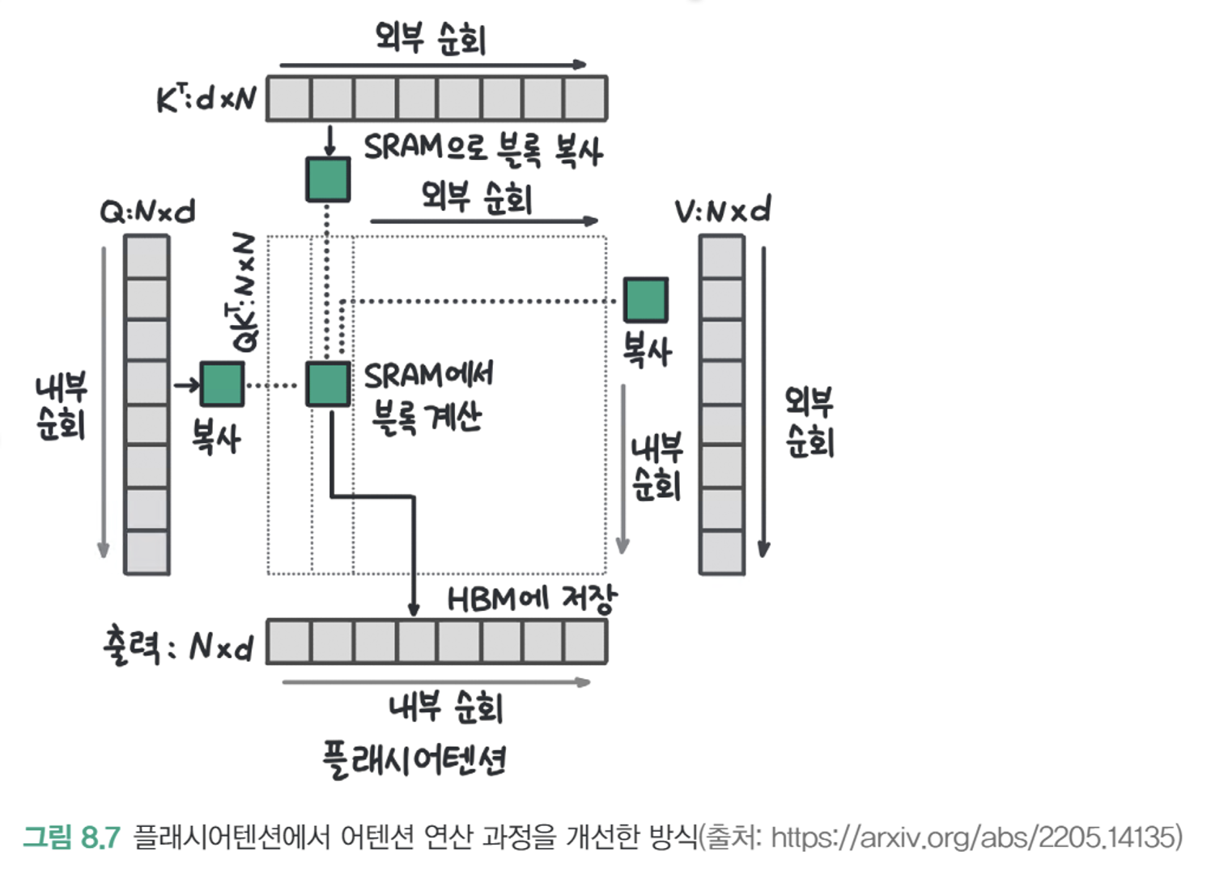
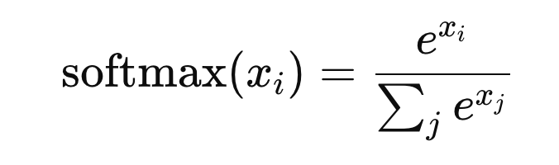
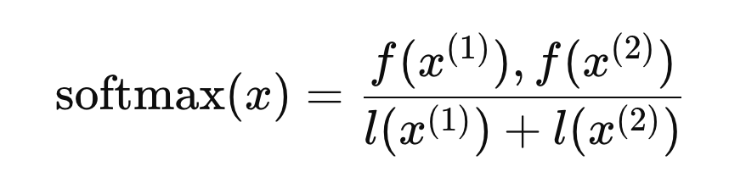
8.2.1 플래시어텐션 (FlashAttention) - 2
⚙️ 어떻게 개선했나?
✅ 블록 단위 연산 → 전체 어텐션 행렬 저장 X → SRAM에서 블록 단위 연산만 수행
✅ 소프트맥스도 부분 연산 후 결합 (Tiling Sonftmax) → 전체를 직접 계산하지 않고, 블록 별 max, sum 값을 활용해 전체 softmax 값 도출
✅ 드롭아웃 등도 연산 내에 통합 (커널 퓨전) → 중간 결과 저장/복사 최소화
→
Notes:
🔳 Tiling Softmax란?
전체 시퀀스를 한 번에 처리하지 않고, 작은 블록(=tile) 단위로 나누어 Softmax를 부분적으로 계산하고 병합하는 방식입니다.
벡터가 길어질수록 exje^{x_j}exj​의 분모 계산에 전체 시퀀스가 필요함
즉, N x N 어텐션 행렬 전체를 메모리에 담고 있어야 softmax 계산 가능
⚡ FlashAttention에서의 드롭아웃 처리 방식
FlashAttention의 설계 원칙은:
“큰 어텐션 행렬은 메모리에 저장하지 않고, 계산하면서 바로 처리”
그래서 드롭아웃도 다음과 같은 방식으로 개선됩니다:
🔄 핵심 아이디어
드롭아웃은 softmax 연산 직후, 블록 단위로 직접 적용하고 중간 결과를 저장하지 않음
📌 구현 방식 요약
블록 단위로 QKTQK^TQKT 계산
Softmax 계산과 동시에 **드롭아웃 확률 ppp**에 따라 마스크를 생성
드롭된 값을 제외하고 가중치 계산
마스크 자체를 저장하지 않고 사용 후 버림

Slide 10
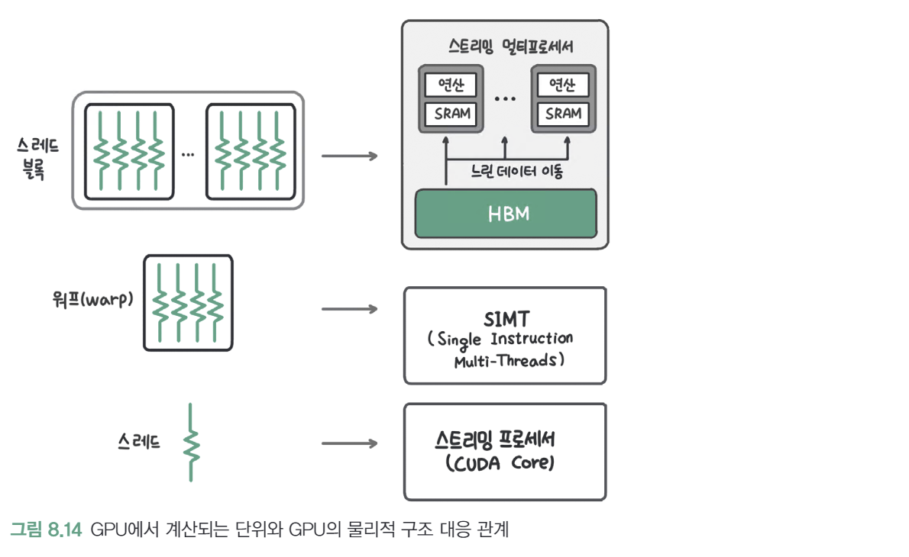
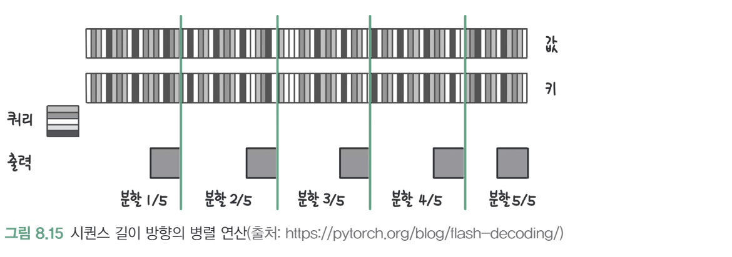
8.2.2 플래시어텐션 2 - 1
📌 주요 개선 사항:
비행렬 연산 최소화 → 행렬 연산에 최적화된 GPU 특성 활용
시퀀스 방향 병렬화 추가 → 더 많은 SM 사용 가능
📈 결과:
기존 대비 약 2배 속도 향상
GPU 활용률 최대 70% 이상까지 도달
Notes:
FlashAttention 2는 FlashAttention 1의 성능을 한 단계 더 끌어올린 버전입니다. 목표는 간단합니다:
“GPU의 **이론적 최대 성능에 더 가깝게 다가가자!”
🧠 FlashAttention 2란?
**FlashAttention 1의 아이디어(블록 기반 연산, tiling softmax 등)**를 유지하면서 속도는 약 2배 더 빠르게, 더 다양한 모델에 적용 가능하도록 개선한 버전입니다.

Slide 11
8.2.2 플래시어텐션 2 - 2
🤔 문제가 생기는 경우
예: 배치 크기 2, 헤드 수 8 → 일꾼 16개 (일꾼 = GPU SM(Streaming Multiprocessor))
근데 A100 GPU는 일꾼 100개 이상이 있어요!
그럼 84개는 놀고 있는 거죠... 😴
💡 해결책: 시퀀스 길이로도 쪼개자!
FlashAttention 2는 각 시퀀스를 더 작게 나눠서 일꾼 수를 늘립니다.
🔩 비유로 설명하자면
FlashAttention 1: “작업을 문장 단위로 주고, 문장 하나는 한 명이 처리”
FlashAttention 2: “작업을 문장 안에서도 쪼개서 여러 명이 나눠서 처리”
항목 | FlashAttention 1 | FlashAttention 2
배치 2, 헤드 8 | 2 × 8 = 16 블록 | 2 × 8 × 4분할 = 64 블록
시퀀스 길이 | 2048 | 512씩 4조각으로 쪼갬

Slide 12
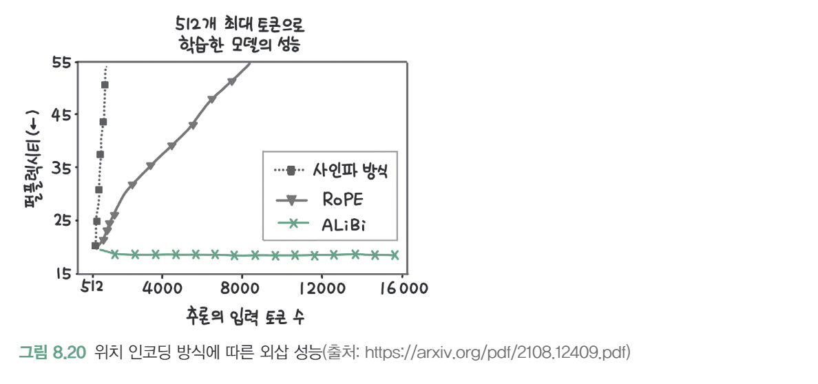
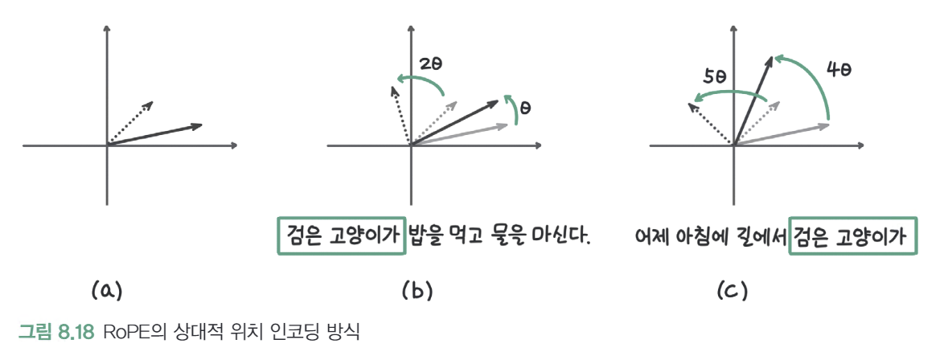
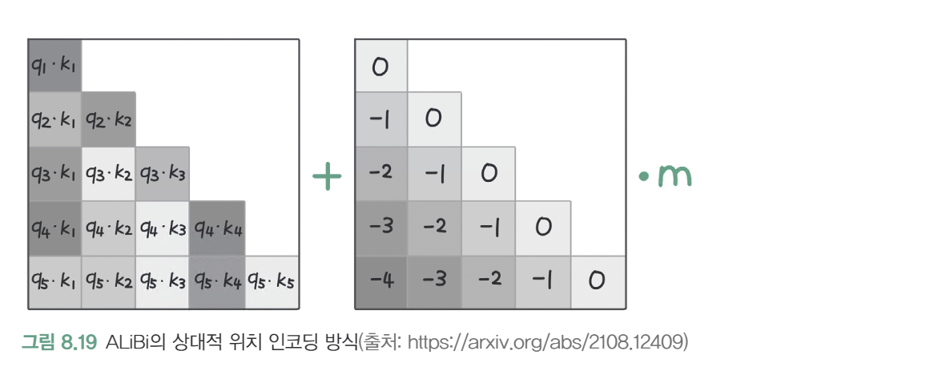
8.2.3 상대적 위치 인코딩 (Relative Positional Encoding)
📌 문제:
기존 절대 위치 인코딩 → 입력 길이 늘어나면 성능 저하
📌 해결책:
RoPE*: 토큰 임베딩을 위치별로 회전 (각도 유지)
ALiBi**: 어텐션 행렬에 선형 바이어스 적용
📈 효과:
긴 입력에도 성능 유지
ALiBi는 속도 저하도 거의 없음
* RoPE (Rotary Positional Encoding)
** ALiBi (Attention with Linear Biases)
Notes:
트랜스포머는 위치 순서를 모르는 모델이에요. → 모든 토큰을 동시에 처리(Self-Attention) 하니까, → "첫 번째 단어인지, 세 번째 단어인지" 순서 정보가 필요해요.
그래서 **"위치 인코딩(Positional Encoding)"**을 추가합니다.
🔄 왜 상대 위치 인코딩이 더 좋은가?
예를 들어:
문장 1: “검은 고양이가 밥을 먹는다”
문장 2: “오늘 아침에 검은 고양이가 나왔다”
👉 "검은"과 "고양이"는 항상 붙어 있어요, 몇 번째 단어인지는 중요하지 않죠.
그런데 절대 위치를 쓰면 문장마다 서로 다른 값이 들어가고, 상대 위치를 쓰면 “고양이가 검은보다 1칸 뒤에 있어” 를 학습할 수 있어요.
🌪️ 대표적인 상대 위치 인코딩 방식
RoPE (Rotary Positional Encoding)각 임베딩을 각도로 회전시켜 상대 위치 반영
ALiBi (Attention with Linear Biases)어텐션 가중치에 선형 바이어스 추가 (멀어질수록 감점)
T5 방식어텐션 행렬에 상대 거리 임베딩을 더함

Slide 13
8.3 효율적인 추론 전략
📌 왜 필요한가?
LLM 추론에서 속도를 높이려면 계산 효율뿐 아니라 메모리 효율과 연산 최적화가 필수
📌 주요 전략들:
8.3.1 커널 퓨전 (Kernel Fusion)
8.3.2 페이지어텐션 (Paged Attention)
8.3.3 추측 디코딩 (Speculative Decoding)
🧠 공통 목표: 낭비되는 연산 제거 + GPU 최대 활용

Slide 14
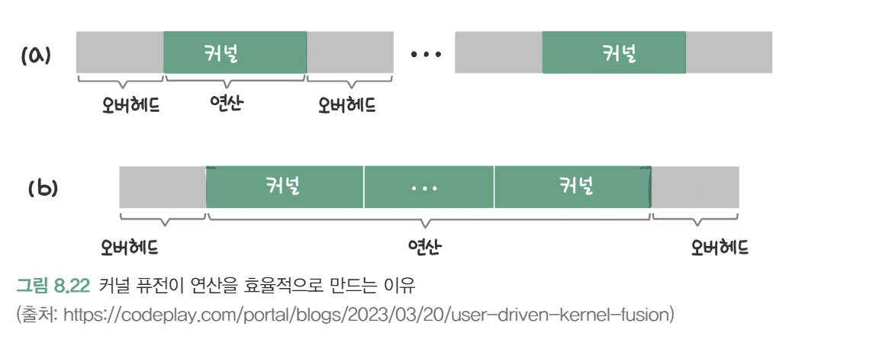
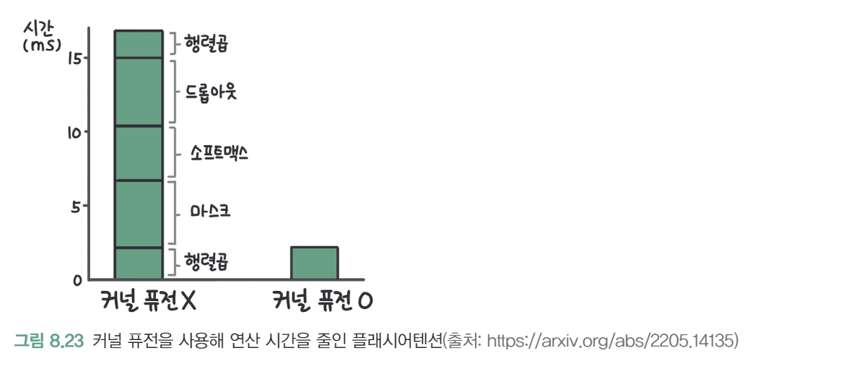
8.3.1 커널 퓨전 (Kernel Fusion)
📌 핵심 개념:
GPU는 연산을 커널 단위로 수행
여러 커널을 따로 실행하면 데이터 이동 오버헤드 발생
🛠 해결 방법:
자주 함께 쓰이는 연산들을 하나의 커널로 병합 예: 마스크 → 소프트맥스 → 드롭아웃 → 행렬곱
대표 사례: 플래시어텐션
📈 효과:
중간 데이터를 GPU 메모리에 저장하지 않음
연산 시간 단축, 메모리 절약
y = relu(matmul(x, w)) matmul → 커널 1개 relu → 커널 1개 👉 2개의 커널이 실행. 그 사이에 메모리 읽기/쓰기 발생
Notes:
🧠 커널(Kernel)이란?
GPU에서 실행되는 하나의 작은 연산 단위
🔩 커널 퓨전이란?
여러 개의 커널 연산을 하나의 커널로 합쳐서 메모리 I/O와 실행 오버헤드를 줄이는 기술입니다.
🎯 목적
메모리 이동 줄이기 (I/O 병목 제거)
GPU 실행 컨텍스트 전환 최소화
연산을 연속적으로 GPU에서 바로 처리

Slide 15
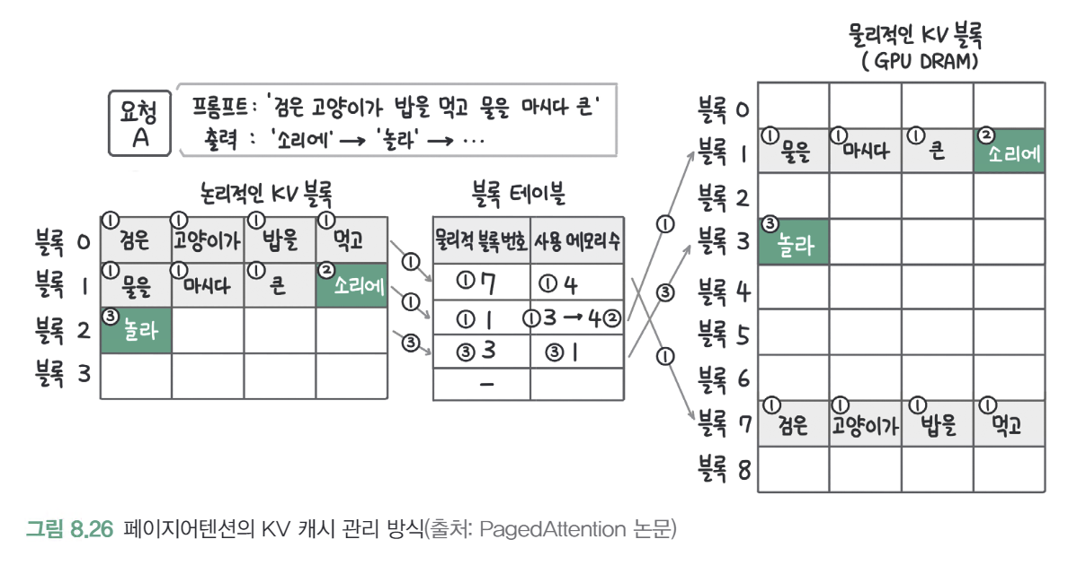
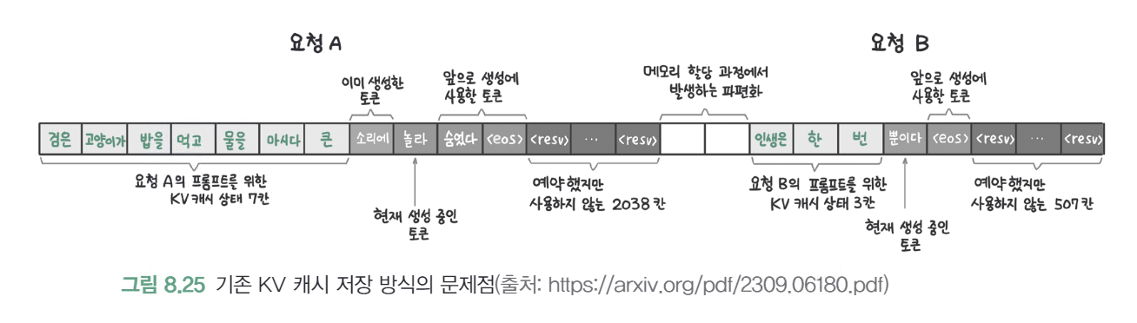
8.3.2 페이지어텐션 (PagedAttention)
📌 문제:
KV 캐시를 최대 토큰 수 기준으로 미리 메모리 할당
실제 사용량보다 훨씬 많은 메모리 낭비
📌 해결:
운영체제의 가상 메모리 기법을 도입
KV 캐시를 논리적 블록 ↔ 물리적 블록으로 관리
필요한 만큼만 동적 할당 (예: 4토큰 단위 블록)
💡 추가:
동일 프롬프트를 공유하는 경우에는 참조 카운트로 메모리 절약
이후 분기 시에만 블록을 복사 (copy-on-write)
📈 효과:
메모리 낭비 최소화
최대 배치 크기 5~6배 증가
Notes:
🔑 배경: KV 캐시가 뭐길래?
LLM이 토큰을 생성할 때, 이전 토큰들의 **Key/Value 벡터(K, V)**를 계속 사용해요.
이를 KV 캐시에 저장해두고 재사용함으로써 반복 계산을 줄이죠.
문제는: 매 요청마다 시퀀스 최대 길이만큼 메모리를 예약한다는 점 😨
예:
사용자 A는 512토큰 요청
시스템은 최대 2048토큰까지 생성 가능하니까 → 2048개 슬롯 메모리 예약
A가 실제로 100토큰만 썼다? → 나머지 1948개 메모리는 그냥 낭비됨 ❌
🚀 페이지어텐션(PagedAttention)이란?
KV 캐시를 '페이지(블록)' 단위로 나눠서 동적으로 할당/관리하는 방식 → 마치 컴퓨터의 가상 메모리처럼 작동해요.
🔩 핵심 아이디어
KV 캐시를 고정 크기 블록(예: 16, 32, 64 토큰)으로 나눔
실제 생성이 진행될 때마다 블록을 필요한 만큼만 동적 할당
논리적 순서와 실제 물리 주소를 분리 → 블록 테이블로 매핑 관리

Slide 16
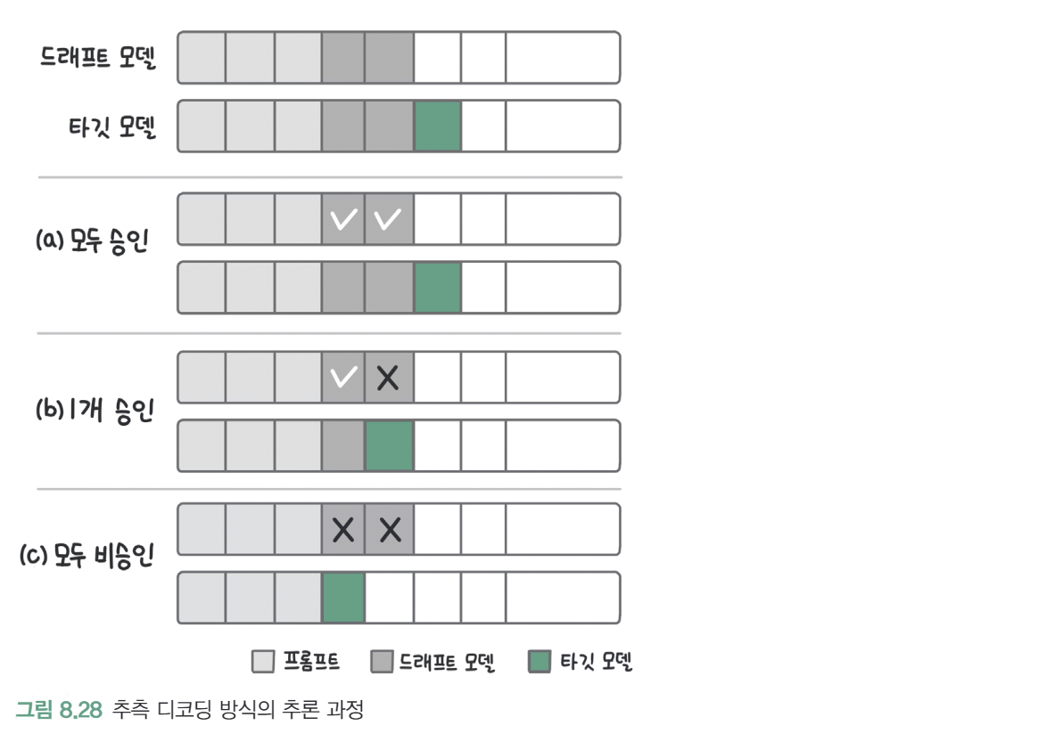
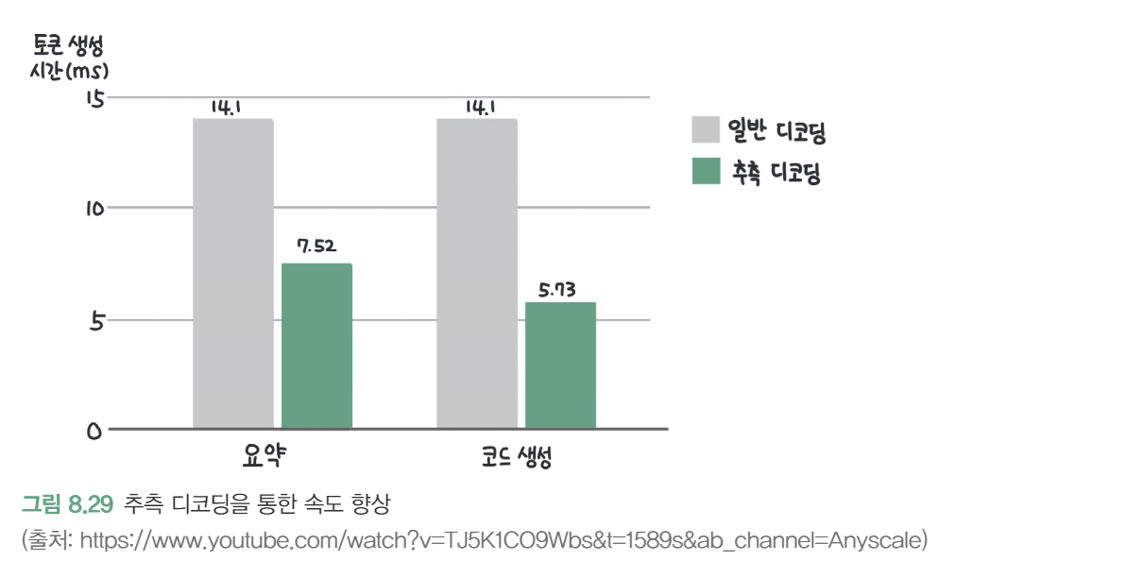
8.3.3 추측 디코딩 (Speculative Decoding)
📌 동기:
일부 단어는 예측이 쉽고, 일부는 어려움
쉬운 건 작은 모델에게 맡기고 → 검증은 큰 모델이!
📌 구조:
드래프트 모델 (작은) → 먼저 K개 생성
타깃 모델 (큰) → 검증 후 승인 or 수정
Notes:
🤔 왜 필요한가?
대형 언어 모델(예: GPT-4, LLaMA)은 성능은 좋지만 토큰 하나 생성하는 데 시간이 오래 걸림
특히 70B 이상의 모델은 토큰 하나당 수십 ms 걸려서 느림
💡 아이디어: “작은 모델로 먼저 어림짐작해보고, 큰 모델이 검사만 하자!”
작은 모델이 빠르니까 먼저 몇 개 토큰을 예측해서 제안하고
큰 모델은 그 토큰들이 괜찮은지만 확인
맞으면 승인, 틀리면 다시 생성
이게 Speculative = 어림짐작 Decoding = 토큰 생성입니다!
🔄 작동 순서 (예: Draft 모델은 7B, Target 모델은 70B)
**작은 모델(Draft)**이 입력 프롬프트로 토큰 4개 생성 (K=4)
**큰 모델(Target)**은 이 4개를 받아서:
“내가 생성했어도 이거였을까?” 판단
각 토큰마다:
같으면 → 채택(accept)
다르면 → 해당 위치부터 다시 생성(reject & regenerate)

Slide 17
8.4 실습 – vLLM 프레임워크 개요
📌 실습 목표:
vLLM을 활용해 학습된 LLM 모델을 효율적으로 서빙
오프라인 & 온라인 추론 모두 실습
📌 vLLM 특징:
Hugging Face 모델 서빙 최적화
배치 처리 & KV 캐시 & PagedAttention 지원
지원 모델 리스트: docs.vllm.ai
🔧 실습 환경:
Colab 환경 기반
필요한 라이브러리: transformers, vllm, datasets, accelerate, 등

Slide 18
8.4.1 오프라인 서빙 실습
📌 개념:
사전 정의된 데이터셋을 대상으로 일괄 추론 수행
→ 배치 크기에 따라 추론 속도 측정
🧪 실습 흐름 요약:
Hugging Face에서 ko_text2sql 데이터셋 로딩
make_prompt() 함수로 입력 포맷 생성
transformers.pipeline()을 활용한 텍스트 생성
batch_size를 1 → 2 → 4 ... 32로 바꾸며 성능 측정
📈 관찰 포인트:
배치 크기 증가에 따른 추론 속도 변화

Slide 19
8.4.2 온라인 서빙 실습
📌 개념:
사용자 요청이 들어올 때마다 모델 추론 수행
실시간 응답을 위한 최적화 필요
🧪 실습 구성:
vllm.entrypoints.api_server 모듈로 API 서버 실행
사용자 입력 프롬프트에 대한 HTTP POST 요청
응답 시간, 추론 결과 확인
📌 주요 기능:
--model, --tokenizer, --port, --max-model-len 등 다양한 CLI 옵션 제공
💡 배치 전략(연속 배치), KV 캐시 자동 적용됨

Slide 20
실습 요약 & 정리
📌 실습 요약:
🔚 배운 점:
vLLM을 활용해 효율적인 서빙 구조 체험
배치 전략과 추론 최적화가 실제 성능에 미치는 영향 직접 확인
항목 | 오프라인 추론 | 온라인 추론
입력 | 사전 정의됨 | 실시간
처리 | 대량 배치 | 소량/단건
목적 | 처리량↑ | 응답속도↑
적용 기술 | 배치 크기 튜닝 | 연속 배치 + 캐시

Slide 21
8.5 정리
✅ 이 장에서 배운 것
💡 핵심 인사이트
추론 속도는 단순 모델 경량화로만 해결되지 않는다 → 메모리 효율, 배치 전략, 연산 병합, 캐시 최적화 모두 중요
최신 서빙 프레임워크(vLLM 등)는 → 이 모든 전략을 통합적으로 적용
하지만 tool_calling 지원은 빨리 좀 …
구분 | 핵심 내용
배치 전략 | 일반 배치, 동적 배치, 연속 배치 비교 → 연속 배치로 대기 시간 최소화
트랜스포머 최적화 | FlashAttention 1 & 2, 상대적 위치 인코딩 → 연산 효율 & 입력 길이 확장
추론 전략 | 커널 퓨전, 페이지어텐션, 추측 디코딩 → GPU 활용 & 속도 개선
서빙 실습 | vLLM으로 오프라인/온라인 추론 → 배치 크기와 실시간성의 균형 이해

Slide 22
Q&A

